Slide 1
Муниципальное бюджетное общеобразовательное учреждение
Садовская средняя общеобразовательная школа филиал с.Лозовое
с.Лозовое Тамбовского района Амурской области
Тема:
Колокольные
звоны Руси
МХК. 8 класс
Составила учитель русского языка и литературы
Ефимова Нина Васильевна
2016 г.

Slide 2
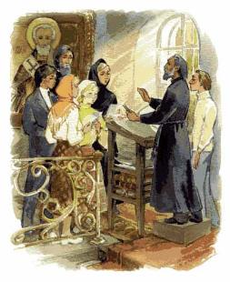
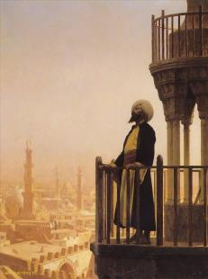
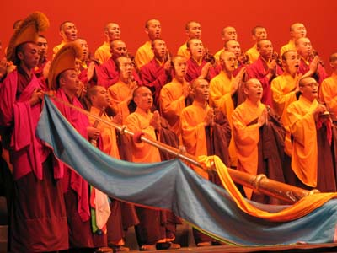
Проверка домашнего задания.
Какой инструмент использовался в католических и протестантских храмах и на Руси?
Что лежит в основе древнерусского певческого искусства?
Назовите композиторов, сочинявших церковную музыку.
Что обозначают слова «муэдзин», «азан», «дикр» в исламской религии?
В чем необычность буддийской музыки?
Назовите инструменты, которые используются в буддийских богослужениях.

Slide 3
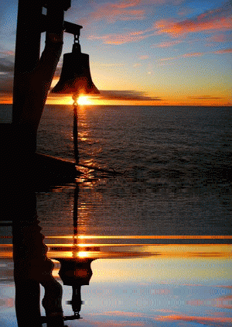
Колокольный звон – это "звучащая икона".
Когда ты слышишь звон колоколов, Душа вдруг замирает бесконечно И в этот миг о тяжести оков Не думаешь, а думаешь о Вечном.
По капельке вливается в тебя Душевная живительная влага И хочется обнять весь мир, любя, И раствориться в нем, другим во благо.
А сердце, окрыленное мечтой, Вновь видит главную твою дорогу. Знакомые слова молитвы той, Наполненной любовью к людям, богу.

Slide 4
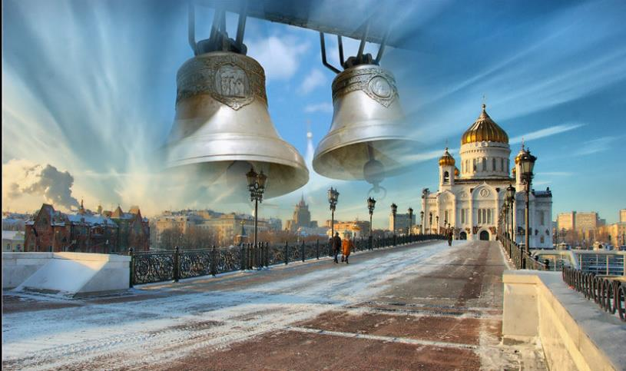
К колоколам на Руси было особое отношение: литьё их считалось делом богоугодным и очень уважаемым. Впервые они появились в XIII в. в Новгороде. В народе говорили, если икона - это молитва в красках, храм – молитва в камне, то колокол - это молитва в звуке.

Slide 5
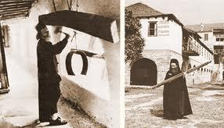
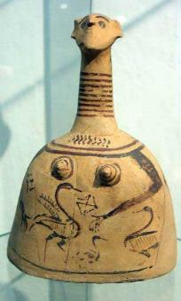
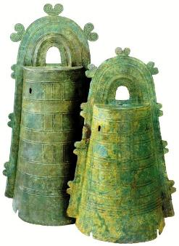
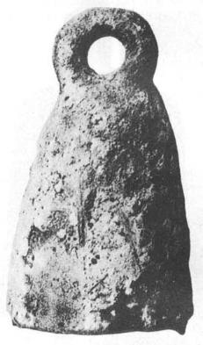
Первое упоминание в летописи о колокольном звоне относится к XI веку. Древний предок колокола – било – деревянный или железный брусок.
Било
В древности разные народы изготавливал бубенцы, колокольчики и небольшие колокола.
Колокольчик из древнего Вавилона.
IX-VIII. вв до н.э., высота 4,7 см.
Скифский колокольчик
Dotaku - древние ритуальные
японские колокола

Slide 6
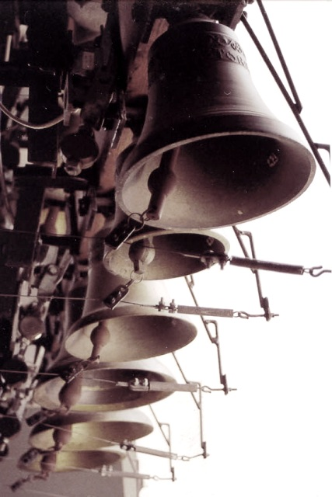
Ко́локол — металлический инструмент, источник звука, имеющий куполообразную форму и, обычно, язык, уда-ряющийся изнутри о стенки.
Колокола используются:
в религиозных целях – призыв на молитву, выра-жение торжественных моментов богослужения,
в музыке,
в общественно-полити-ческих целях (как набат),
в тройках лошадей для праздности.

Slide 7
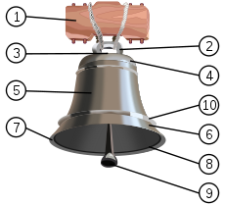
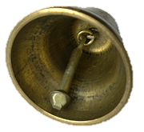
Устройство типичного колокола:
1. хомут,
2. корона,
3. голова,
4. поясок,
5. талия,
6. звуковое кольцо,
7. губа,
8. устье,
9. язык,
10. заплечики.

Slide 8
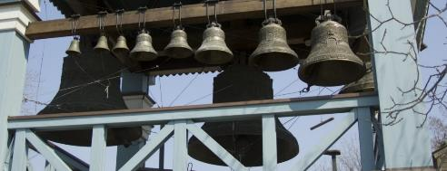
Виды колоколов
Большие
Средние
Малые
Благовестник
Воскресные
Постные
Полиелейные
Будничные
Часовые
для украшения звона
Зазвонные
Подзвонные
звучание выше, чем у «басовых»
высокие, заливистые голоса
«басовые» голоса

Slide 9
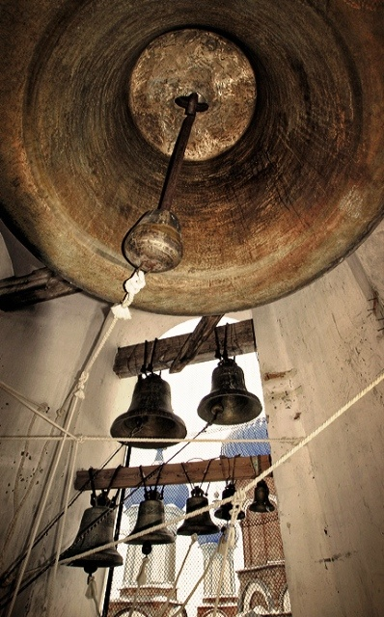
Большие колокола самостоятельно исполняют следующие звоны:
Благовест - торжественный праздничный звон, ритмичные удары в один самый большой колокол.
Набат - сигнальный, тревожный звон в один колокол, отличающийся от обычных колоколов более пронзительным звучанием.
Мали́новый звон – красивый, переливающийся звон, «очень приятный, мягкий по тембру звон».

Slide 10
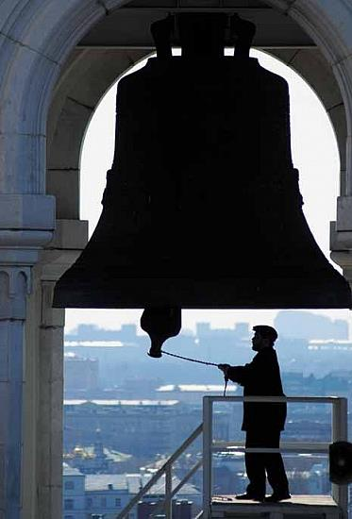
Благовест - торжественный праздничный звон, ритмичные удары в один самый большой колокол

Slide 11
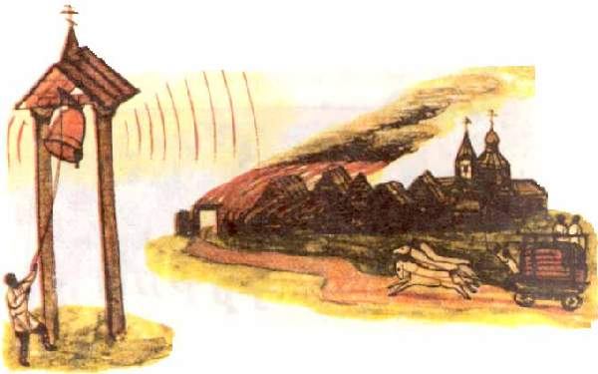
Набат - сигнальный, тревожный звон в один колокол, отличающийся более пронзительным звучанием. Набатные колокола ставили на окраине города, деревни, если до храма было далеко, а об опасности надо было предупредить быстро.
Notes:
Звуковой файл «Набат» звучит 13 сек начиная с этого слайда и заканчивается либо по истечении 13 сек, либо через слайд, в зависимости от скорости просмотра

Slide 12
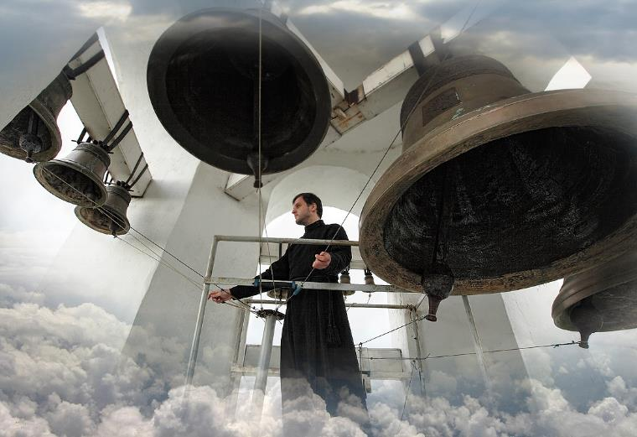
Мали́новый звон – красивый, переливающийся звон, «очень приятный, мягкий по тембру звон».

Slide 13
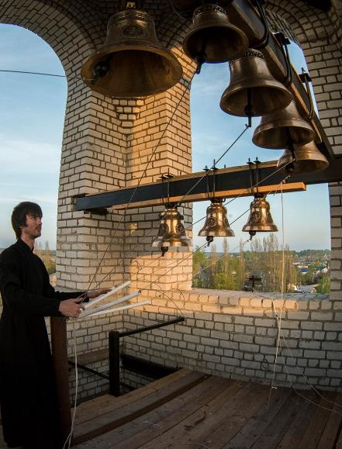
Используя малые колокола совершается трезвон, который выражает торжество Церкви, а также указывает на совершение определённых частей или моментов Богослужения.
Трезвон - один из праздничных звонов, при котором ударяют в разные колокола одновременно в 3 приёма с паузами, происходит с участием благовестника.
Трезвон к литургии

Slide 14
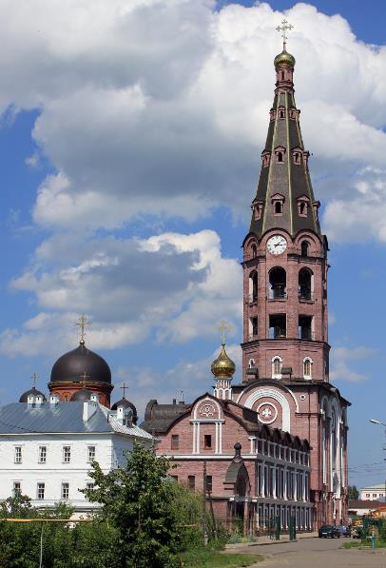
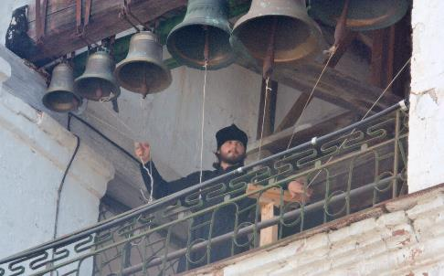
Рядом с храмами часто есть пристройка для размещения колоколов – колокольня или звонница. Иногда колокола размещались на здании Храма. Такие церкви назывались «иже под колоколы».
Музыканты, владеющие искусством звона – звонари.
Колокольня Свято-Троицкого монастыря в г.Алатырь. XI-XII вв.
Звонарь на колокольне

Slide 15
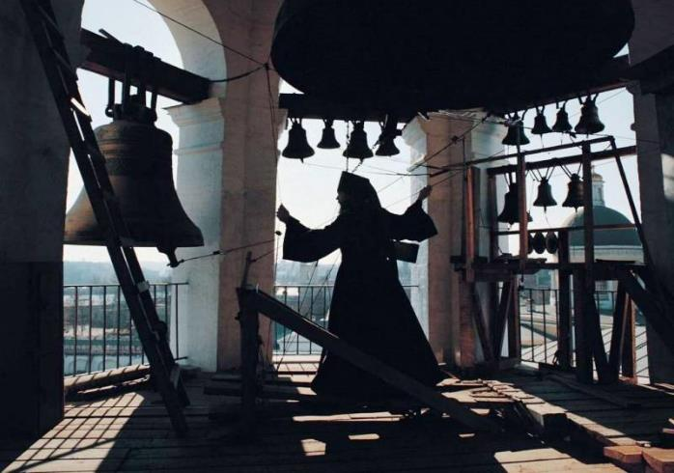
В европейских странах сам колокол качался и бил в неподвижный "язык". Русские же мастера звона управляли "языками" висящих колоколов. Они могли звонить одновременно в три или четыре колокола и выработали свой трехголосный стиль — "трезвон".

Slide 16
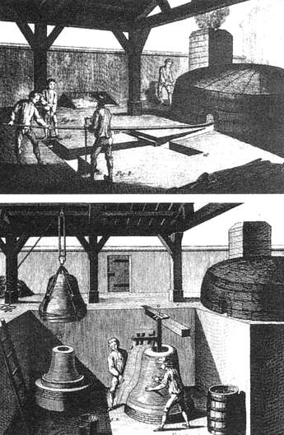
Отливка колоколов трудное дело и почётное. Имена мастеров заносили в летописи и исторические хроники.
Борис – Москва.
Иван и Михаил Моторины – Москва.
Флор Терентьев – Ростов Великий.
Микула Кречетников – Тверь.
Изготовление формы для колокола. Отливка колокола. Иллюстрации к «Энциклопедии» Ж.Л.Даламбера и Д.Дидро.
Вторая половина XVIII в.

Slide 17
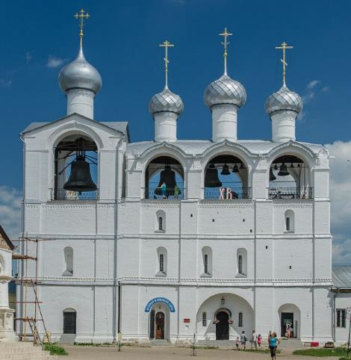
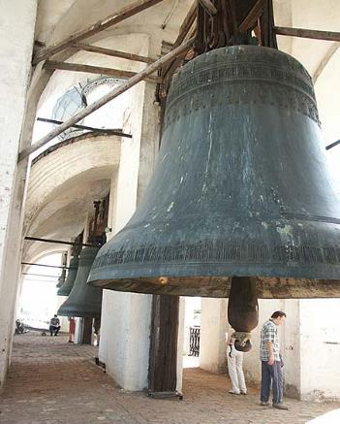
В Ростове Великом сохранились древние колокола Успенского Собора XVII века. Самый большой колокол отлит в 1688 году мастером Флором Терентьевым – Большой Сысой. Он весит 32 тонны. Звук этого колокола узнавали за 20 км от города
Сысой
Звонница Успенского собора. Ростов. 1682-1687 гг.

Slide 18
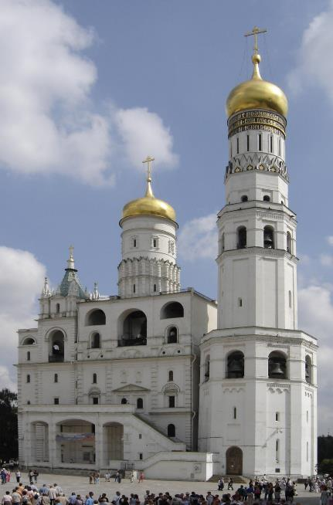
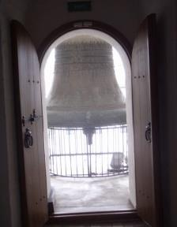
Звон в Московском Кремле был необыкновенно художественным. «Красный звон» – когда звонили во все колокола, в самые большие праздники. Призывный звон начинался с колокольни Ивана Великого в Кремле, в ней насчитывается 37 колоколов, вес которых от 320 кг до 32 тонн.
Колоко́льня
«Ива́на Вели́кого» Москва, Кремль,
Соборная площадь
1505-1600 г.

Slide 19
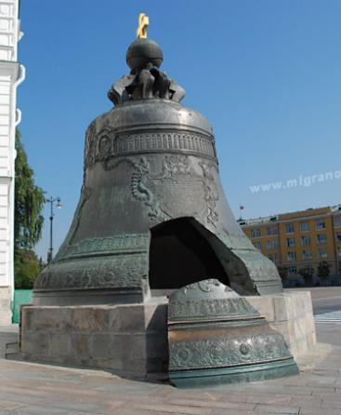
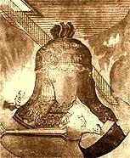
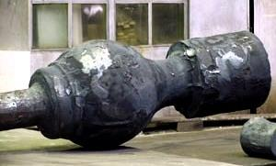
Самый большой колокол - "Царь-колокол": вес 200 т, высота - 6, 24 м, диаметр - 6, 60 м. Он отлит по приказу царя Алексея Михайловича в 1654г, действовал около 50 лет, был поврежден пожаром. В 1836 г. колокол подняли и установили у колокольни "Ивана Великого" в качестве памятника.
Царь-ко́локол — памят-ник русского литейного искусства XVIII века.
Язык
Царь-Колокола
Царь-колокол в литейной яме

Slide 20
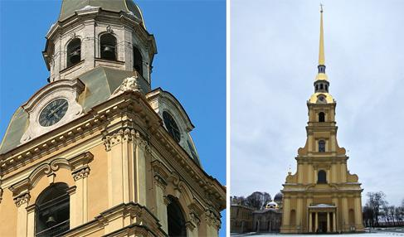
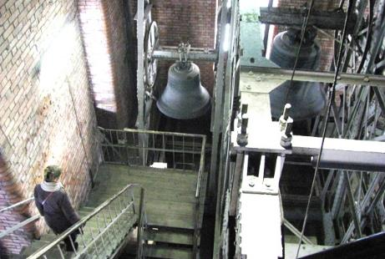
Куранты (фр. – бегущий, текущий) – башенные или большие комнатные часы с набором настроенных колоколов.
Куранты применялись в Голландии, Нидерландах. При Петре Великом на колокольнях церкви св. Исаакия (1710) и в Петропавловской крепости (1721) были помещены куранты.
Колокольня и куранты
Петропавловского собора
Башенные часы изнутри. Гамбург (Германия)

Slide 21
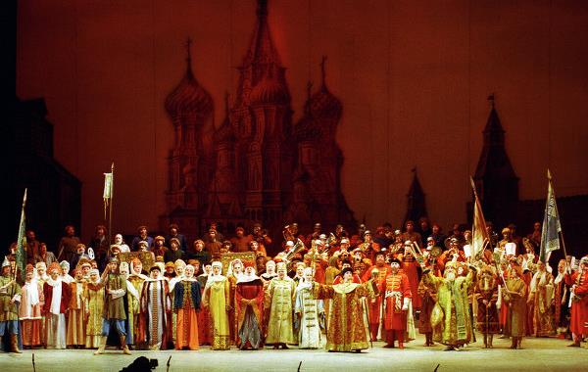
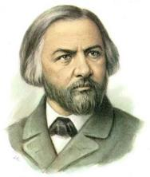
Через ощущения людей, описавших колокола в музыке, литературе и живописи, мы учимся слышать их по-своему. Отечественные композиторы часто включали колокольный звон в свои произведения. Пример тому опера М.И.Глинки «Иван Сусанин».
Михаи́л Ива́нович Гли́нка
(1804-1857)
Сцена из оперы «Иван Сусанин» - хор «Славься!»

Slide 22
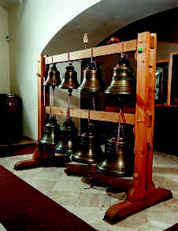
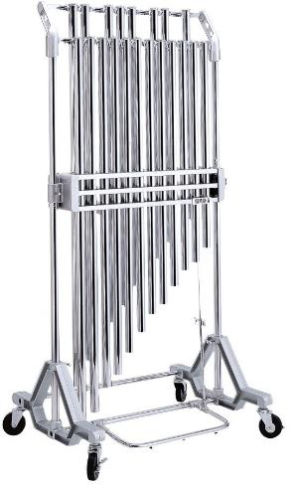
Есть колокола, которые используют для игры в симфоническом оркестре. Но бывают такие ситуации, когда колокола нет, и композитор передает звучание колокольного звона своей музыкой.
Вслушайтесь в произведение. Определите и инструменты, которые звучат, и настроение этой музыки.
Оркестровые и «плоские» колокола.

Slide 23
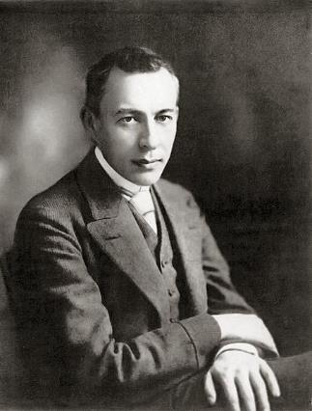
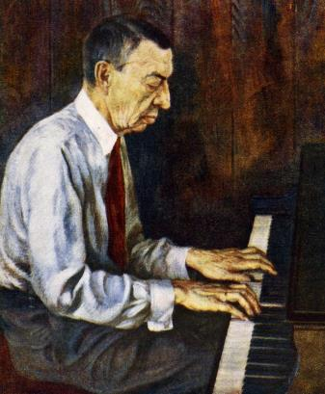
С.В.Рахманинов (1873-1943) – русский композитор, дирижёр, пианист. В начале XX века, когда в России начинались революционные волнения, он создал "Второй концерт для фортепьяно с оркестром". В нем он выразил все чувства, которые испытывал.
Молодой Рахманинов в 1901 году
В.А.Серов.
Портрет Рахманинова.

Slide 24
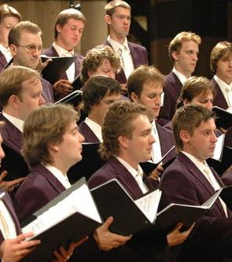
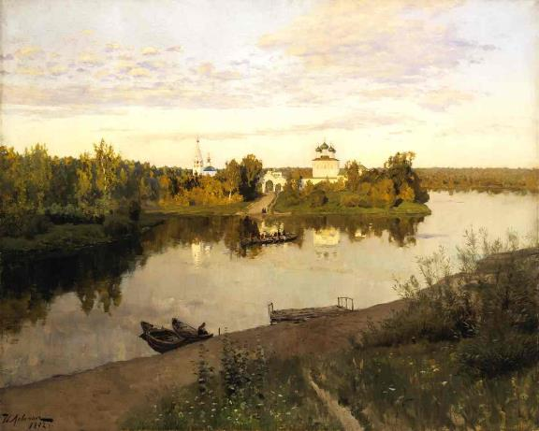
Картина И.Левитана называется "Вечерний звон". Так- же есть известная русская народная песня "Вечерний звон", в которой хор без инструмента смог показать звучание колоколов. Художник красками, а хор голосами смогли выразить одно и то же явление.
И.И.Левитан. Вечерний звон. 1892г.

Slide 25
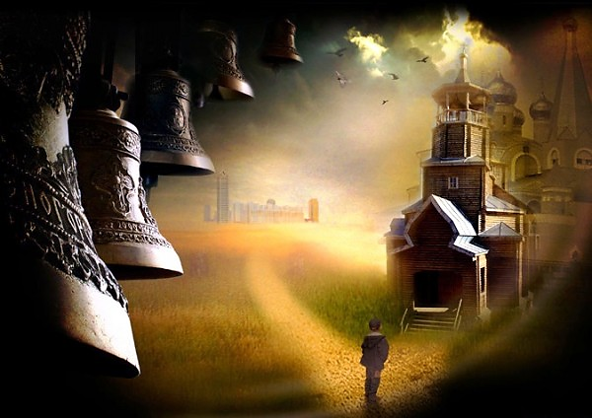
Колокола в России издревле пользовались особым почитанием. Колокол для русского человека был голосом Родины, символом единения и гражданского долга, независимости и величия государства.
Ростовский Красный колокольный звон.

Slide 26
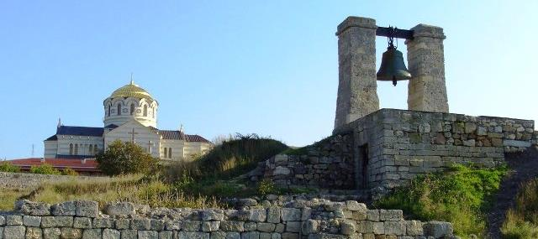
Закрепление материала.
На какие виды делятся колокола в православном храме?
Назовите большие колокола.
Что сегодня нового вы узнали о колоколе?
Назовите основные колокольные звоны.
Какой композитор в своих произведениях часто изображал колокольный звон?
Какой художник назвал свою картину именем звона?
Как называется колокол, изображенный на картинке?

Slide 27
Источники.
Галина Ивановна Данилова. Мировая художественная культура. 7-9 классы. : учебник для общеобразовательных учреждений / сост. Г.И.Данилова. – 12-е изд., стереотип. - М. : Дрофа, 2010. – 204, [4] с. : ил., 32 с. цв. вкл.
Наталья Николаевна Куцман. Мировая художественная культура. 8 класс. Поурочные планы по учебнику Даниловой Г.И. Изд. 2-е переработанное. / Сост. Н.Н.Куцман. – Волгоград: ИТД «Корифей», 2008. – 112 с.
Википедия. Колокол. https://ru.wikipedia.org/wiki/%D0%9A%D0%BE%D0%BB%D0%BE%D0%BA%D0%BE%D0%BB
Золотые купола. Значение, история православных колоколов. Разновидности колокольных звонов. http://www.golddomes.ru/kolokola/kolokola1.shtml

